Slide 1
ロゴ変更について
FUJITSUロゴ → SPANSIONロゴ
PCN 2877
May 26, 2014

Slide 2


ロゴ変更基本ルール
DIP, SIP ZIPパッケージ以外の製品 |  |  | DIP, SIP, ZIPパッケージ品 |  | 補足
パッケージサイズ (幅 : W) | 標準 | FMシリーズ | ピン数 | DIP, SIP, ZIP
W < 6mm or H < 6mm | Fロゴと原産国を削除 例-1 | Fロゴを削除 | Pin < 32 | Fロゴと原産国を削除 例-10, 11 | SPANSIONロゴはサイズの問題で適用しません。
6mm ≤ W < 10mm and 6mm ≤ H | Fロゴと原産国を削除 SPANSIONロゴ タイプBを適用 例-2, 3 | Fロゴを削除 SPANSIONロゴ タイプBを適用 FMマーク、環境記号、ARMマークの位置調整 例-6,7 | 32 ≤ Pin < 64 | Fロゴと原産国を削除 SPANSIONロゴ タイプBを適用 例-12, 13 | SPANSIONロゴ タイプB
10mm ≤ W and 6mm ≤ H | Fロゴと原産国を削除 SPANSIONロゴ タイプAを適用 例-4,5 | Fロゴを削除 SPANSIONロゴ タイプAを適用 FMマーク、環境記号、ARMマークの位置調整 例-8, 9 | 64 ≤ Pin | Fロゴと原産国を削除 SPANSIONロゴ タイプAを適用 例-14 | SPANSIONロゴ タイプA
* 上記ルールが当てはまらない場合もあります。

Slide 3
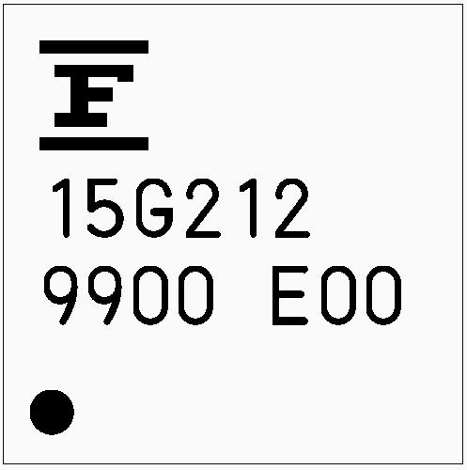
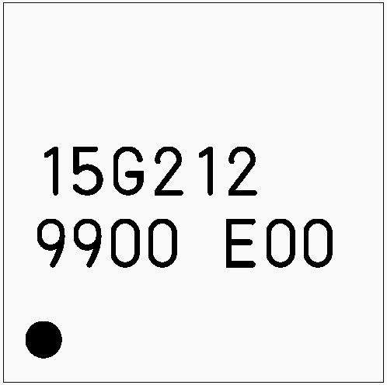
例１
標準 / W < 6mm (5mmX5mm) / LCC-32P-M08

Slide 4
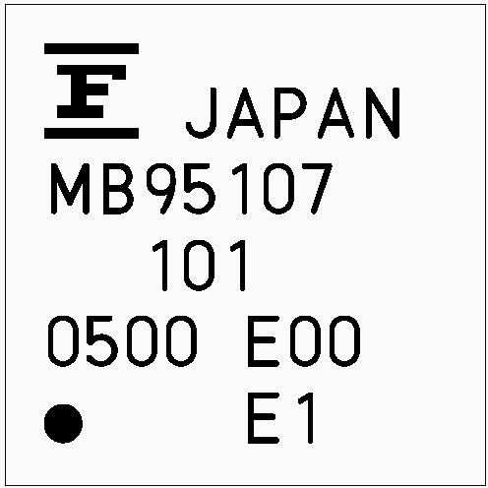
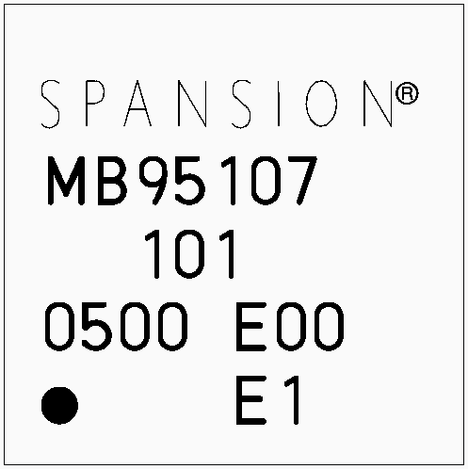
例2
標準 / 6mm ≤ W < 10mm (6mmX6mm) / BGA-96P-M04
XXX
XXX

Slide 5
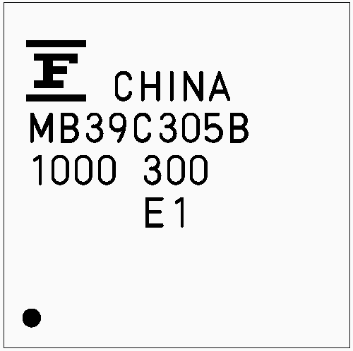
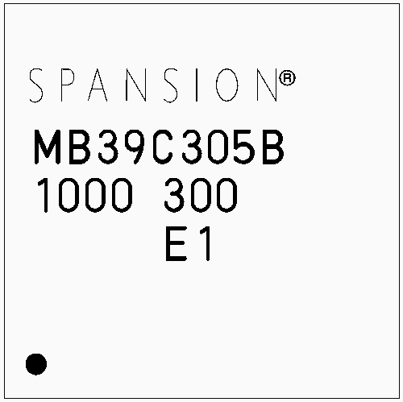
例3
標準 / 6mm ≤ W < 10mm (9mmX9mm) / LCC-64P-M23

Slide 6
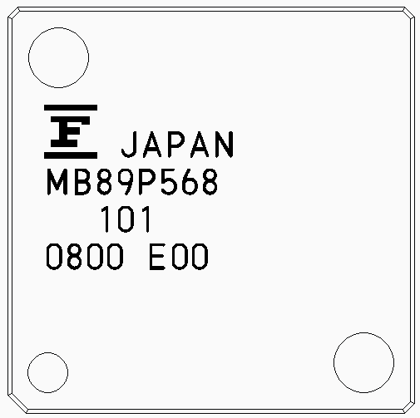
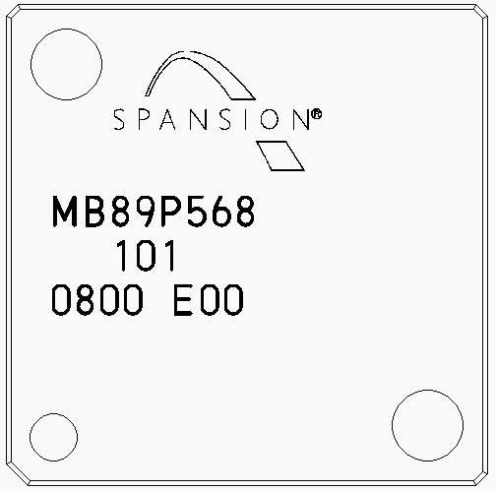
例4
標準 / 10mm ≤ W (10mmX10mm) / FPT-80P-M21
XXX
XXX

Slide 7
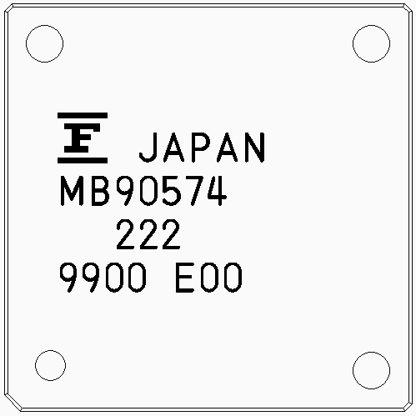
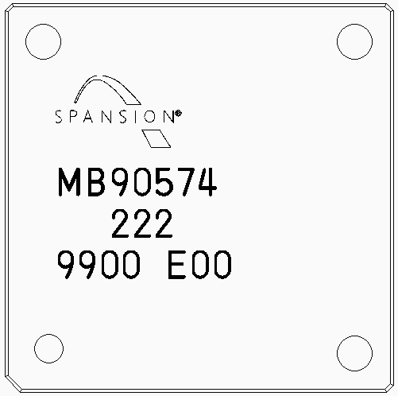
例5
標準 / 10mm ≤ W (16mmX16mm) / FPT-120P-M21
XXX
XXX

Slide 8
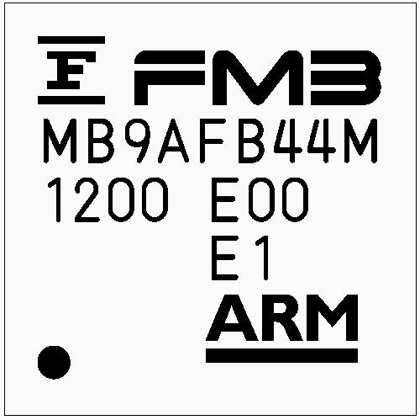

例6
FM / 6mm ≤ W < 10mm (6mmX6mm) / BGA-96P-M07

Slide 9
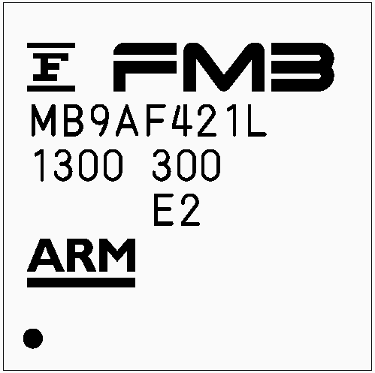

例7
FM / 6mm ≤ W < 10mm (9mmX9mm) / LCC-64P-M25

Slide 10
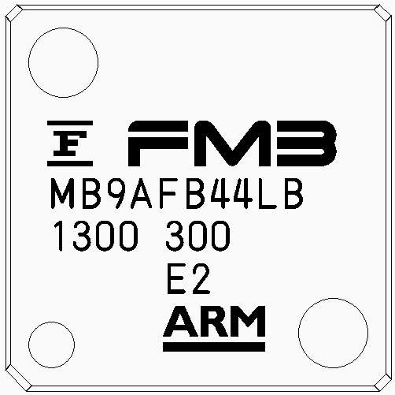
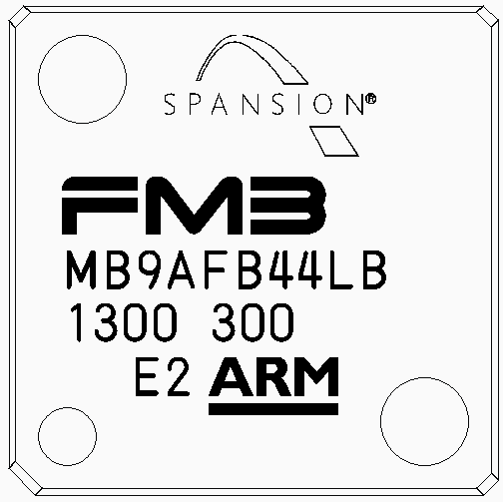
例8
FM / 10mm ≤ W (10mmX10mm) / FPT-64P-M38

Slide 11
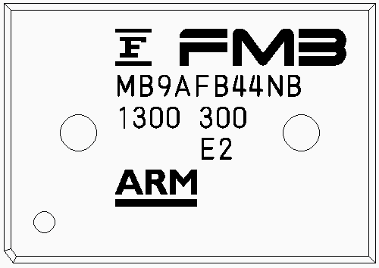
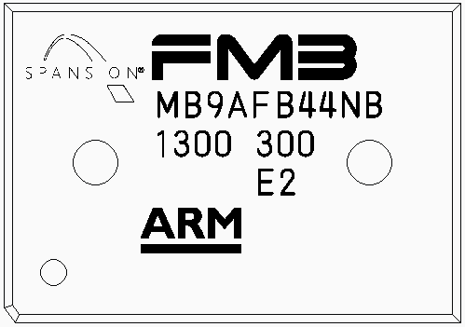
例9
FM / 10mm ≤ W (20mmX14mm) / FPT-100P-M36

Slide 12
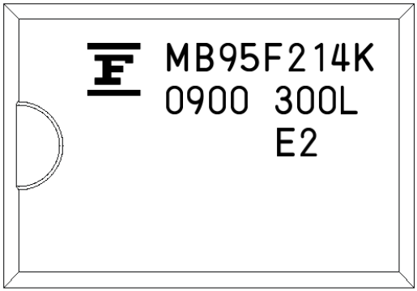
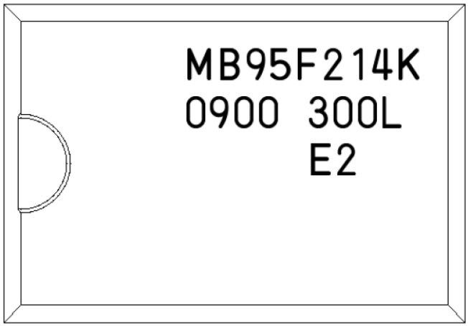
例10
DIP / Pin < 32 / DIP-8P-M03

Slide 13
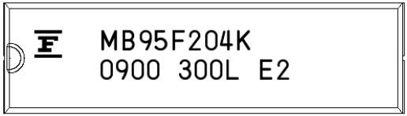
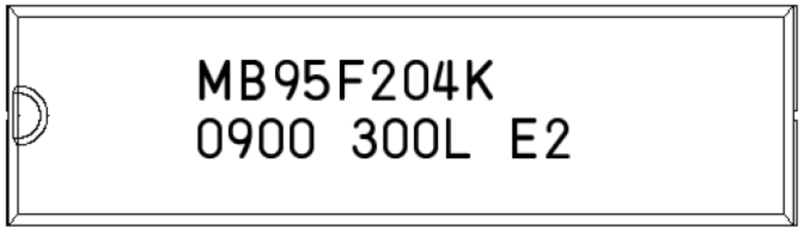
例11
DIP / Pin < 32 / DIP-24P-M07

Slide 14
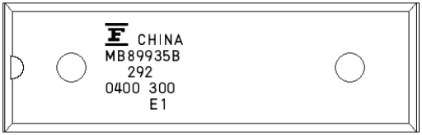
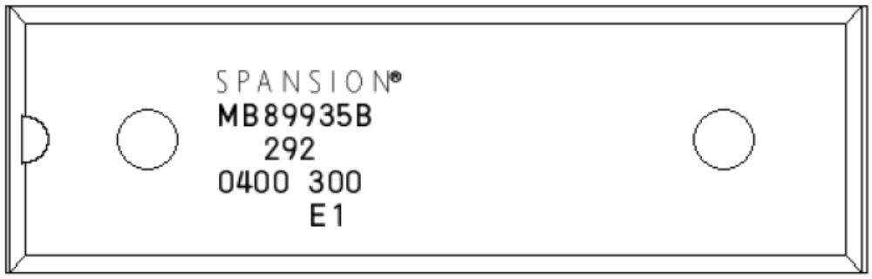
例12
DIP / 32 ≤ Pin < 64 / DIP-32P-M06
XXX
XXX

Slide 15
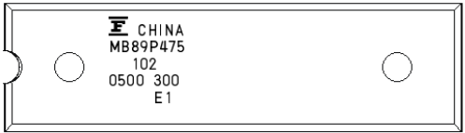
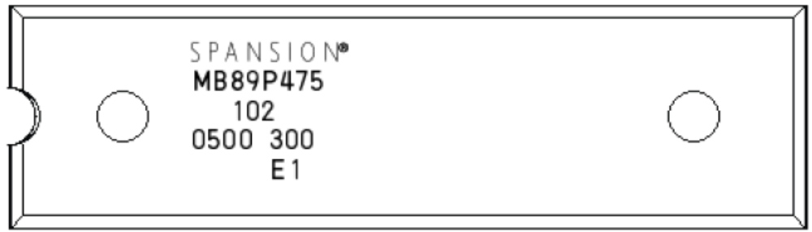
例13
DIP / 32 ≤ Pin < 64 / DIP-48P-M03
XXX
XXX

Slide 16
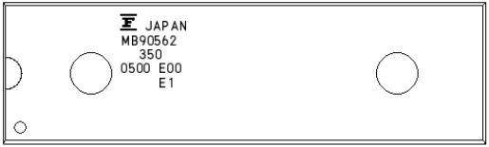
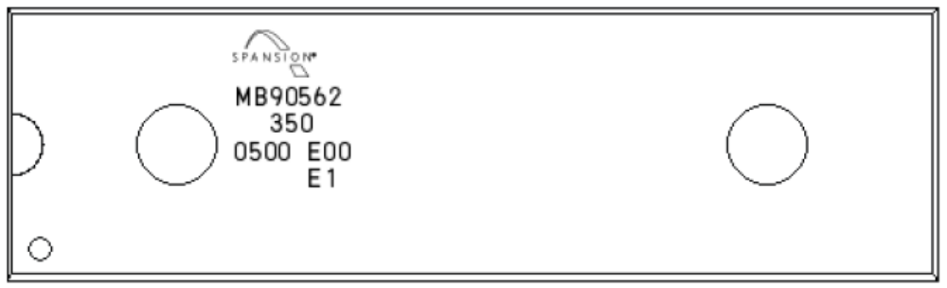
例14
DIP / 64 ≤ Pin / DIP-64P-M01
XXX
XXX

